Slide 1

МАДОУ «Детский сад № 332 «Березка»
ПЕДАГОГИЧЕСКИЙ СОВЕТ № 3
«Применение бережливых технологий для оптимизации образовательного процесса в области художественно-эстетического развития»

Slide 2

Повестка дня:
1. Сообщение о выполнении решений предыдущего педагогического совета
(Зам.зав.по ВМР Лучникова Н.В.)
2. Выступление из опыта работы:
«Оптимизация процесса подготовки воспитателя к занятию по изобразительной деятельности» - воспитатель Сыропятова М.Ю.
«Оптимизация времени уборки игрушек и подготовка воспитателя к занятию по изобразительной деятельности с применением инструментов бережливых технологий» - воспитатель Макарова Е.А.
«Оптимизация времени уборки игрушек в уголке художественно-эстетической деятельности» – воспитатель Стародубцева Т.В.
«Оптимизация времени подготовки физического инструктора к занятиям с применением инструментов бережливых технологий при помощи метода цветной маркировки» - инструктор по физической культуре Лучникова Д.М
3. Анализ уголков художественно-эстетической деятельности в соответствии с содержанием материала по ОП
(Ст. воспитатель Гладченко Ю.В.)
4. Анализ наглядной информации для родителей в группе по теме педагогического совета
(Зам.зав.по ВМР Лучникова Н.В.)
5. Результаты анкетирование педагогов
(Ст. воспитатель Гладченко Ю.В.)
6. Результаты анкетирование детей
(Ст. воспитатель Гладченко Ю.В.)
7. Принятие проекта решения педагогического совета

Slide 3
Решение педагогического совета № 2
1.Изготовить дидактические игры с природным содержанием гр. 3,10
(Ответственные воспитатели. Срок 10.12.2021г. )
2.Изготовить лепбуки по теме гр. 10
(Ответственные воспитатели. Срок 10.12.2021г. )
3.Ежедневно планировать ознакомление детей с миром природы по средствам дидактических игр.
(Ответственные воспитатели. Срок постоянно)
4.В работе с родителями ежемесячно планировать сезонные консультации.
(Ответственные воспитатели. Срок постоянно)

Slide 4
Проект ««Применение бережливых технологий для оптимизации образовательного процесса в области художественно-эстетического развития»
Цель: Сокращение затраченного времени на подготовку к образовательной деятельности
Применение бережливых технологий:
Территория и помещения ДОУ (внутренняя и внешняя навигация)
Методический кабинет (оптимизация работы на МФУ, стандартизация документов)
3. Уголок художественно-эстетической деятельности в разных возрастных группах с применением:
цветной маркировки – младшие группы,
метод теней- старшие группы, изготовление
планшетов – подготовительные группы

Slide 5
Карта проекта «Оптимизация навигации детского сада»
ВОВЛЕЧЕННЫЕ ЛИЦА И РАМКИ ПРОЕКТА Заказчики процесса — родители (законные представители) Периметр проекта — МАДОУ д/с №332 «Березка» Владелец процесса — заведующий МАДОУ Н.С. Козина Руководитель проекта — ст. воспитатель МАДОУ д/с №332 Ю.В.Гладченко Команда проекта – заведующий Н.С.Козина, ст. воспитатель. Ю.В. Гладченко, зам.зав. По ВМР Н.В. Лучникова |  |  | ОБОСНОВНИЕ ВЫБОРА Ключевой риск — Не рациональный расход времени родителей и посетителей МАДОУ при поиске нужного помещения и специалиста Проблемы: 1.Отсутствуют указатели направления движения 2.Незнание родителей и посетителей здания детского сада 3. Невнимательность родителей при обходе здания. 4.Отсутствие навигации в здании детского сада.
3. ЦЕЛИ И ПЛАНОВЫЙ ЭФФЕКТ |  |  | 4. КЛЮЧЕВЫЕ СОБЫТИЯ ПРОЕКТА Старт проекта —17.02.2022 Диагностика и определение целевого состояния —17.02.2022-20.02.2022 разработка карты текущего состояния —21.02.2022-23.02.2022 разработка карты целевого состояния —24.02.2022-27.02.2022 Внедрение улучшений —01.03.2022 – 11.04.2022 совещание по защите подходов внедрения — 11.04.2022 Закрепление результатов и закрытие проектов — 29.04.2022 завершающее совещание - 29.04.2022
Наименование цели | Текущий показатель | Целевой показатель
1. Уменьшение времени родителей и посетителей при поиске нужных помещений и специалистов | 15 - 20мин | 7 – 8 мин

Slide 6


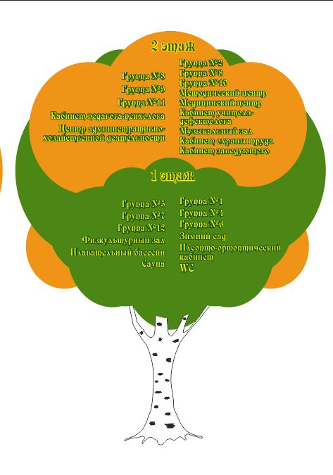
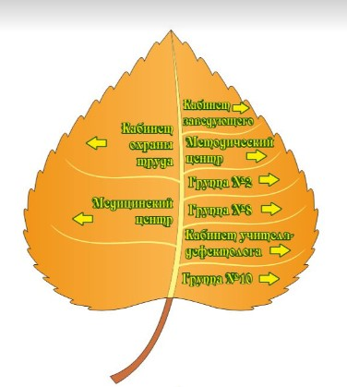
Создание макетов навигации детского сада

Slide 7
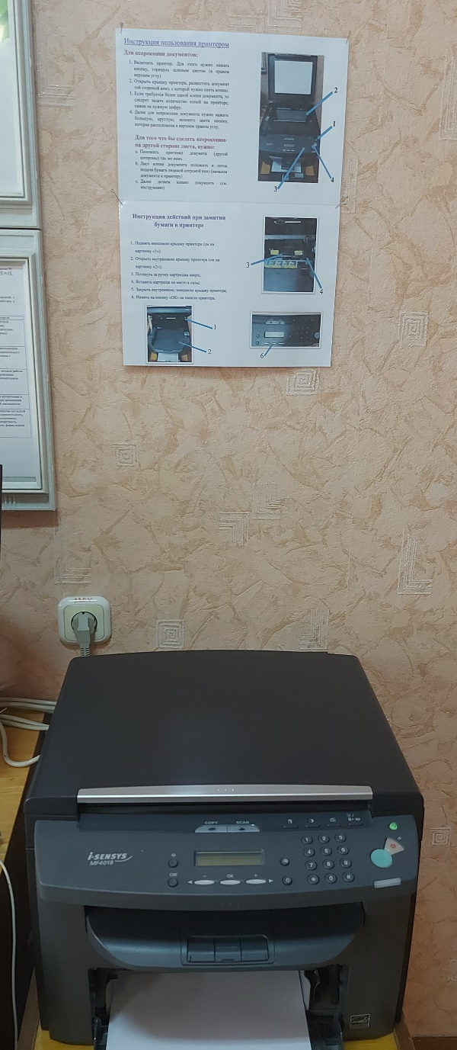
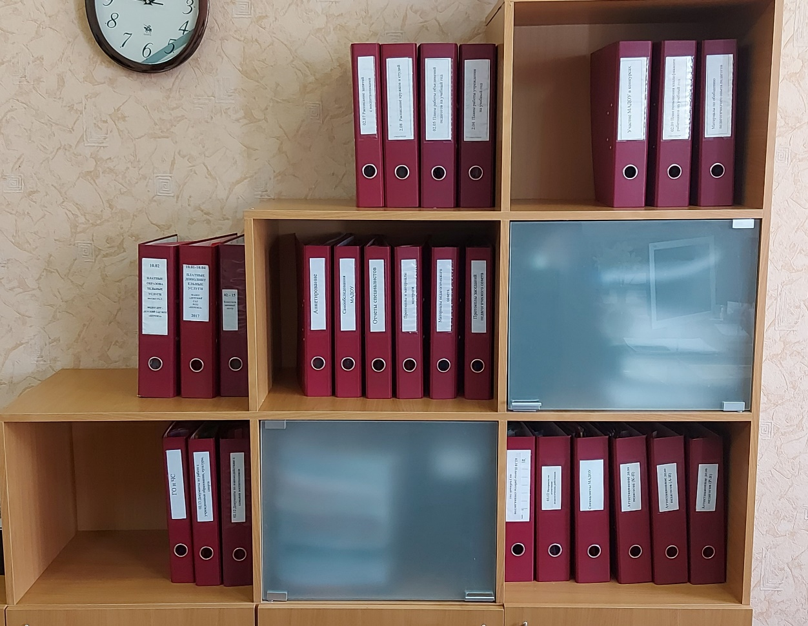
Достигнутые результаты

Slide 8
Карта проекта «Оптимизация процесса подготовки воспитателя к занятию по изобразительной деятельности»
ВОВЛЕЧЕННЫЕ ЛИЦА И РАМКИ ПРОЕКТА Заказчики процесса — педагоги МАДОУ, дети Периметр проекта — МАДОУ д/с №332 «Березка» (групповая комната), рабочие места педагога и воспитанника. Владелец процесса — заведующий МАДОУ Н.С. Козина Руководитель проекта — воспитатель МАДОУ д/с №332 М.Ю.Сыропятова Команда проекта — воспитатели: Сыропятова М.Ю., Вострякова Т.В., Калашникова А.Л., недоросткова Н.С., Жамалова И.Г., Долинина А.А. |  |  | ОБОСНОВНИЕ ВЫБОРА Ключевой риск — Нарушение СанПин по продолжительности занятий. Нарушение последующих режимных моментов. Проблемы: 1.Бессистемное хранение материалов по изобразительной деятельности (рисованию, лепке, аппликации). 2.Лишние перемещения 3.Не рациональное размещение на столе, большие потери времени при подготовке к занятию. 4.Нарушение по времени начала и конец занятия. 5.Незавершенность детских творческих работ. 6.Хаотичное размещение материала после занятия. 7.Нарушение режима дня.
3. ЦЕЛИ И ПЛАНОВЫЙ ЭФФЕКТ |  |  | 4. КЛЮЧЕВЫЕ СОБЫТИЯ ПРОЕКТА Старт проекта —14.03.2022 Диагностика и определение целевого состояния —14.03.2022-17.03.2022 разработка карты текущего состояния —21.03.2022-23.03.2022 разработка карты целевого состояния —23.02.2022-25.03.2022 Внедрение улучшений —28.03.2022 – 14.04.2022 совещание по защите подходов внедрения — 28.03.2022 Закрепление результатов и закрытие проектов — 19.04.2022 завершающее совещание - 19.04.2022
Наименование цели | Текущий показатель | Целевой показатель
1.Сокращение времени подготовки к занятию 2.Сокращение времени уборки материала 3.Сокращение количества ошибок при подготовке к занятию. | 15 - 20мин 8 – 10 мин. 7-10 ошибок | 7 – 8 мин 5мин 0 ошибок

Slide 9
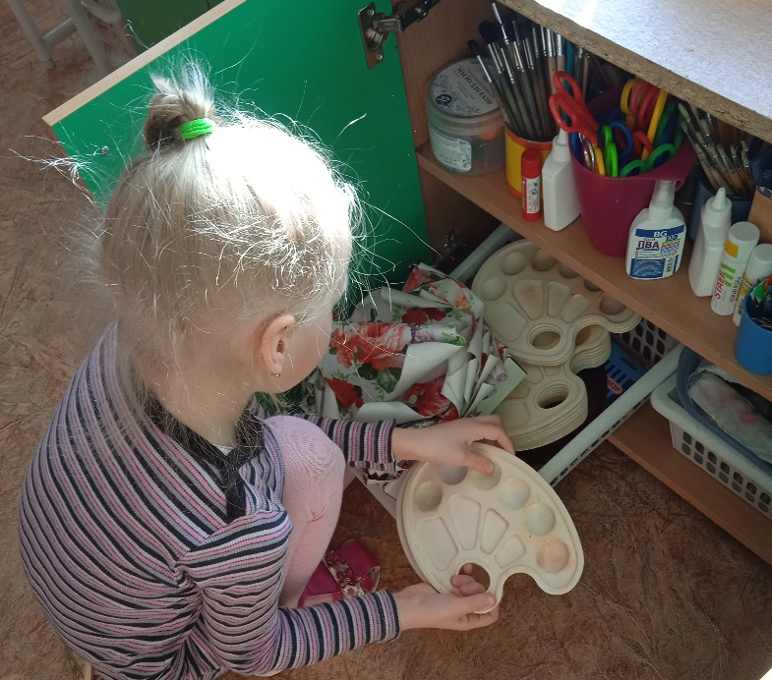
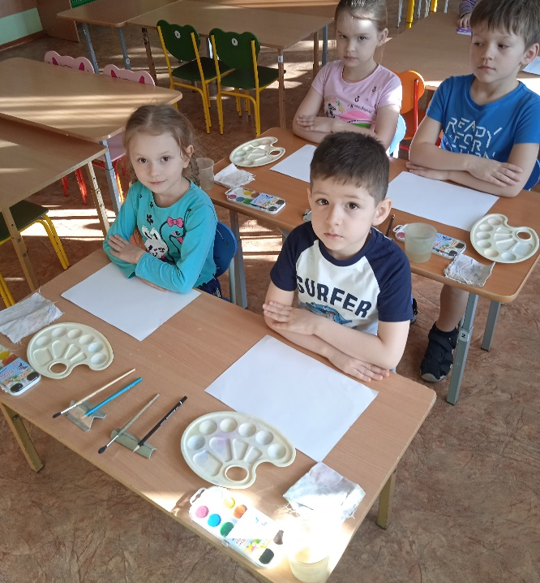
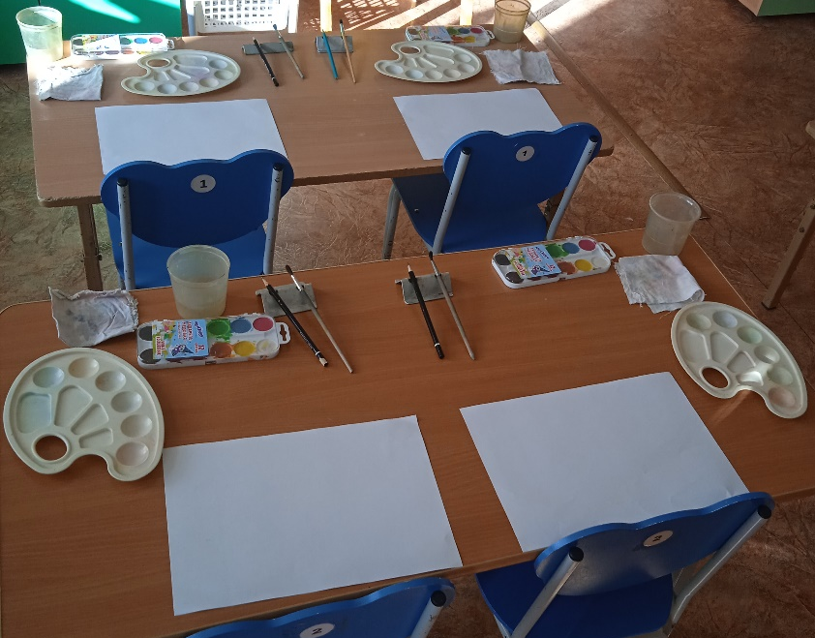
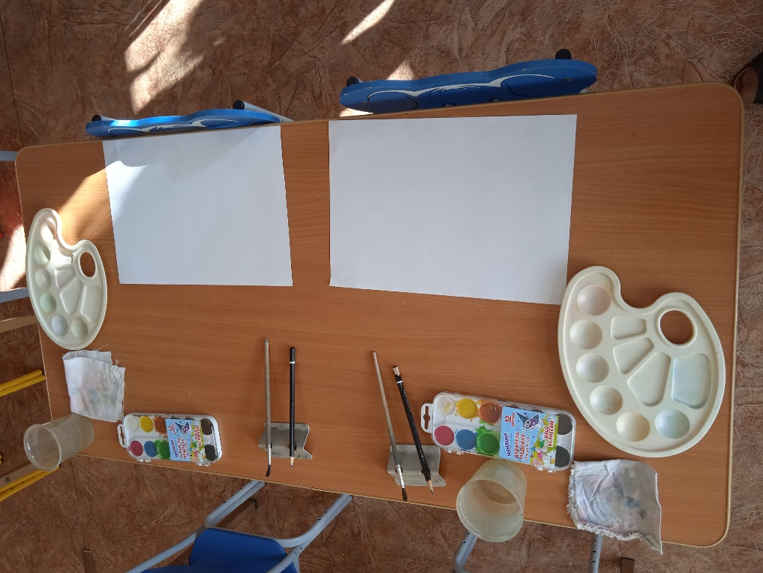
Достигнутые результаты
(До и После) группа № 8

Slide 10
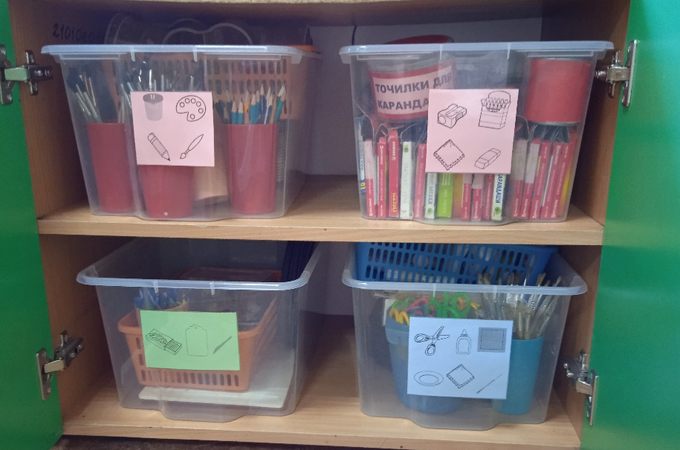
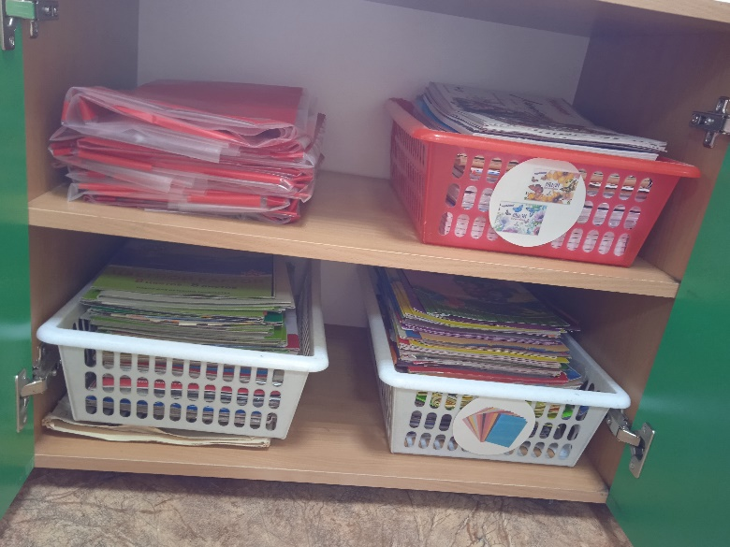
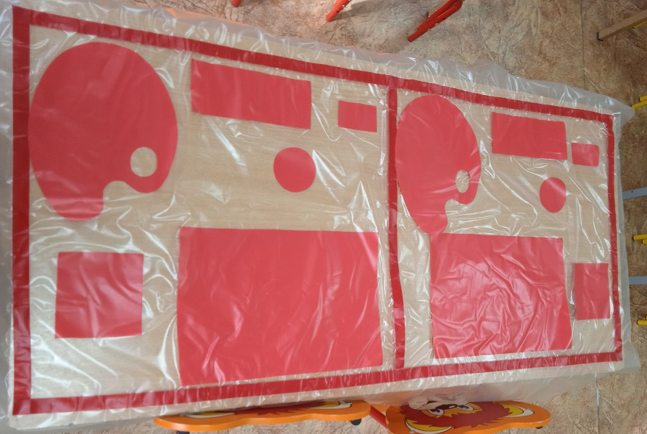
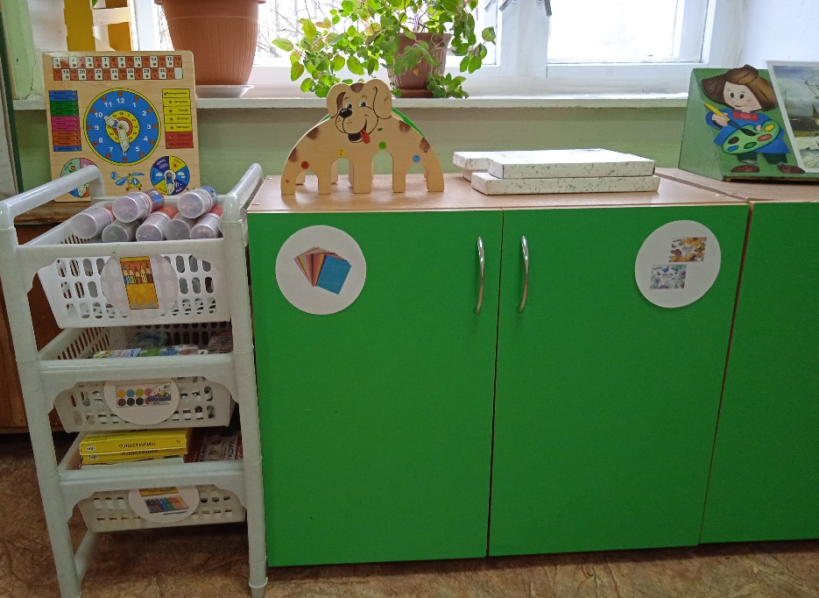
Достигнутые результаты
(До и После) группа № 8

Slide 11
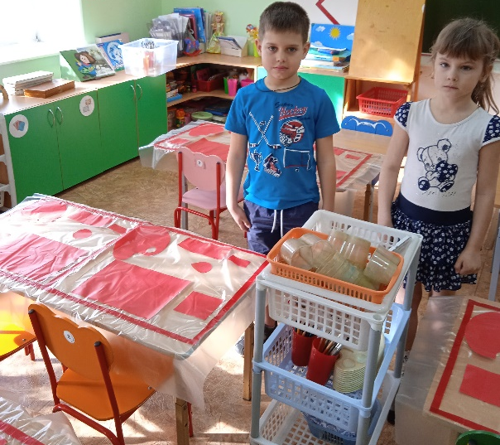
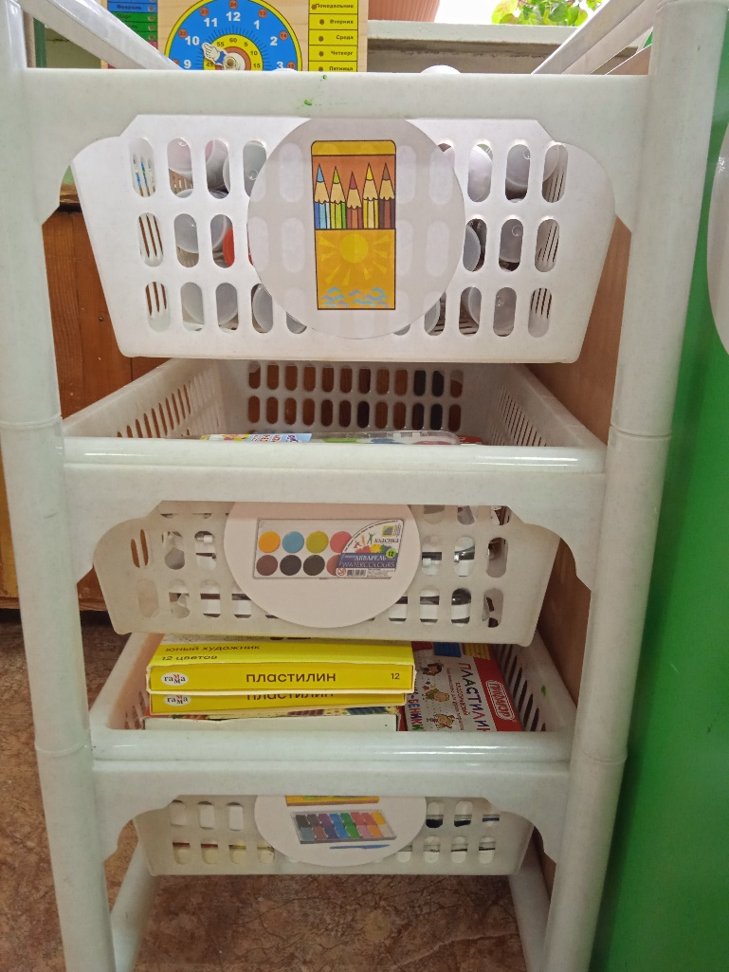
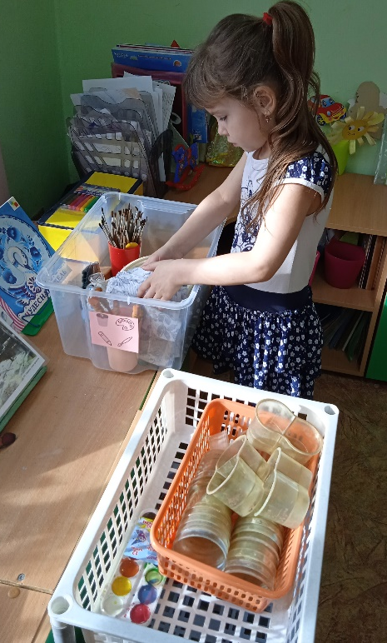
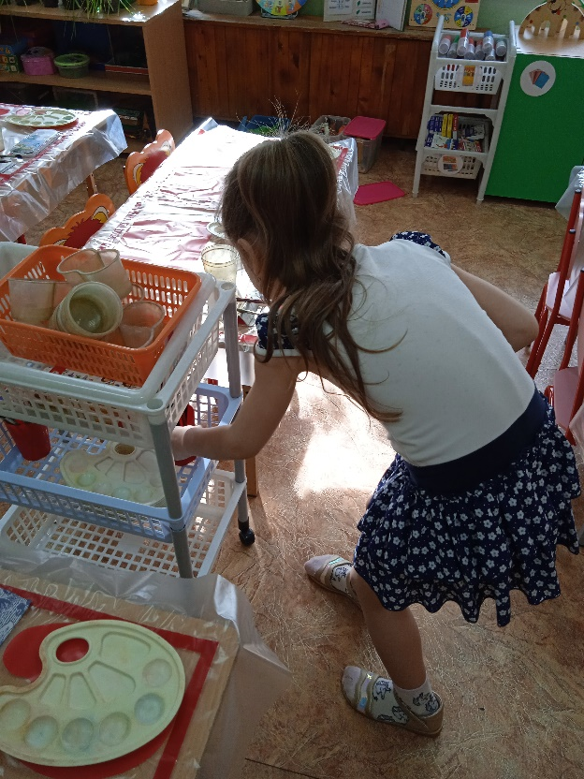
Достигнутые результаты
(До и После) группа № 8

Slide 12
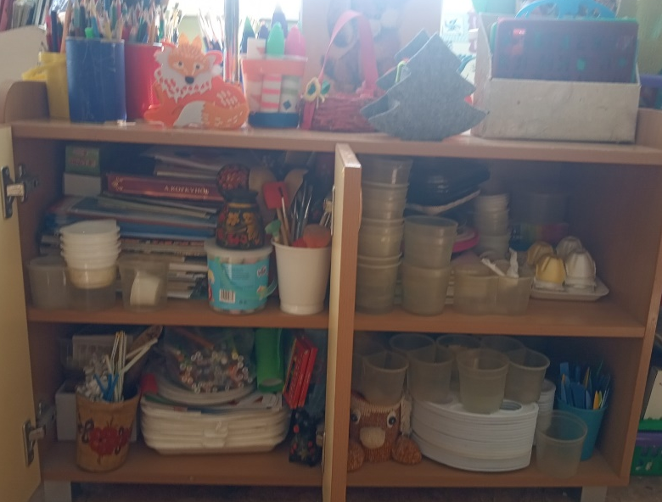
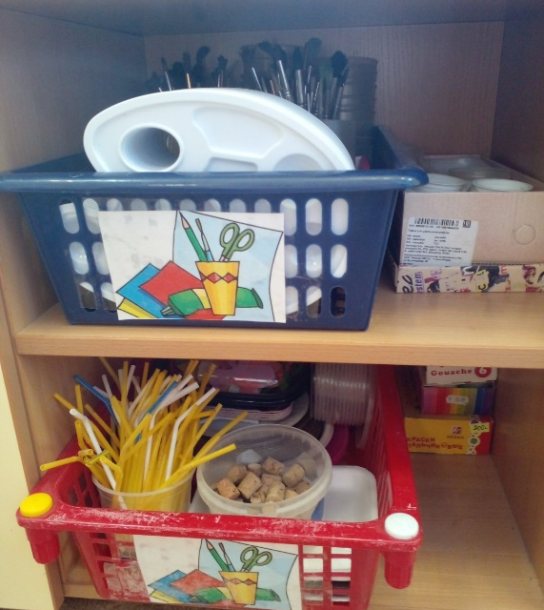
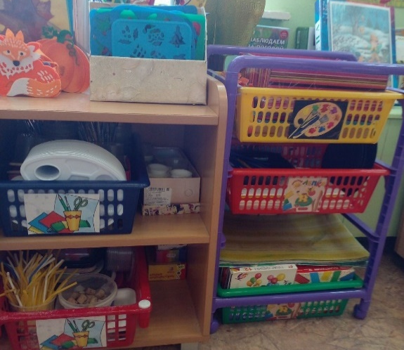
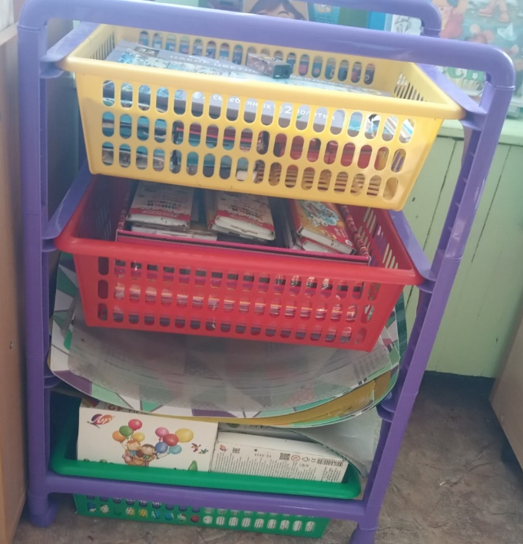
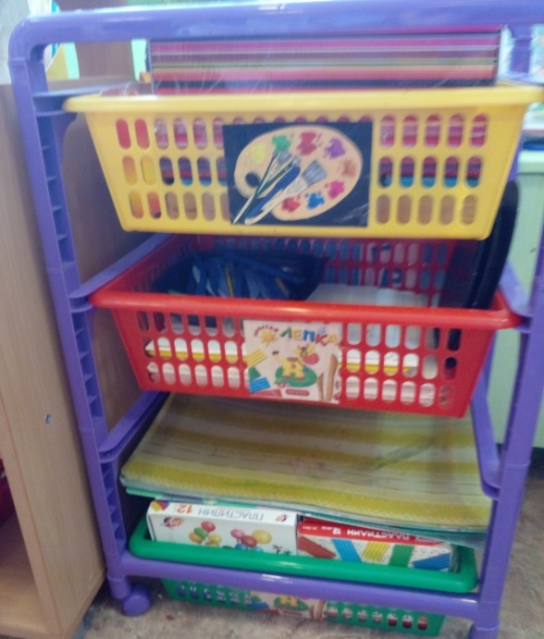
Достигнутые результаты
(До и После) группа № 11

Slide 13
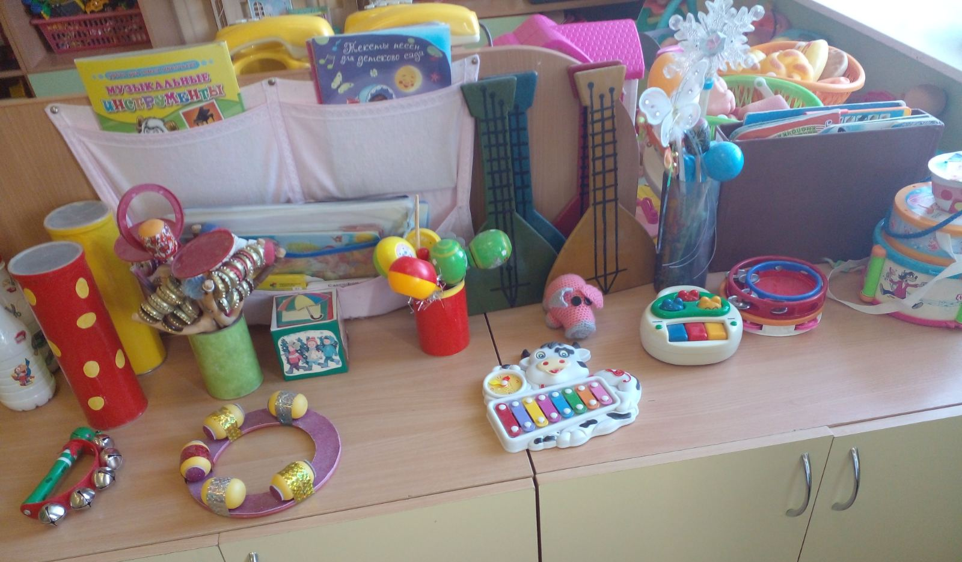
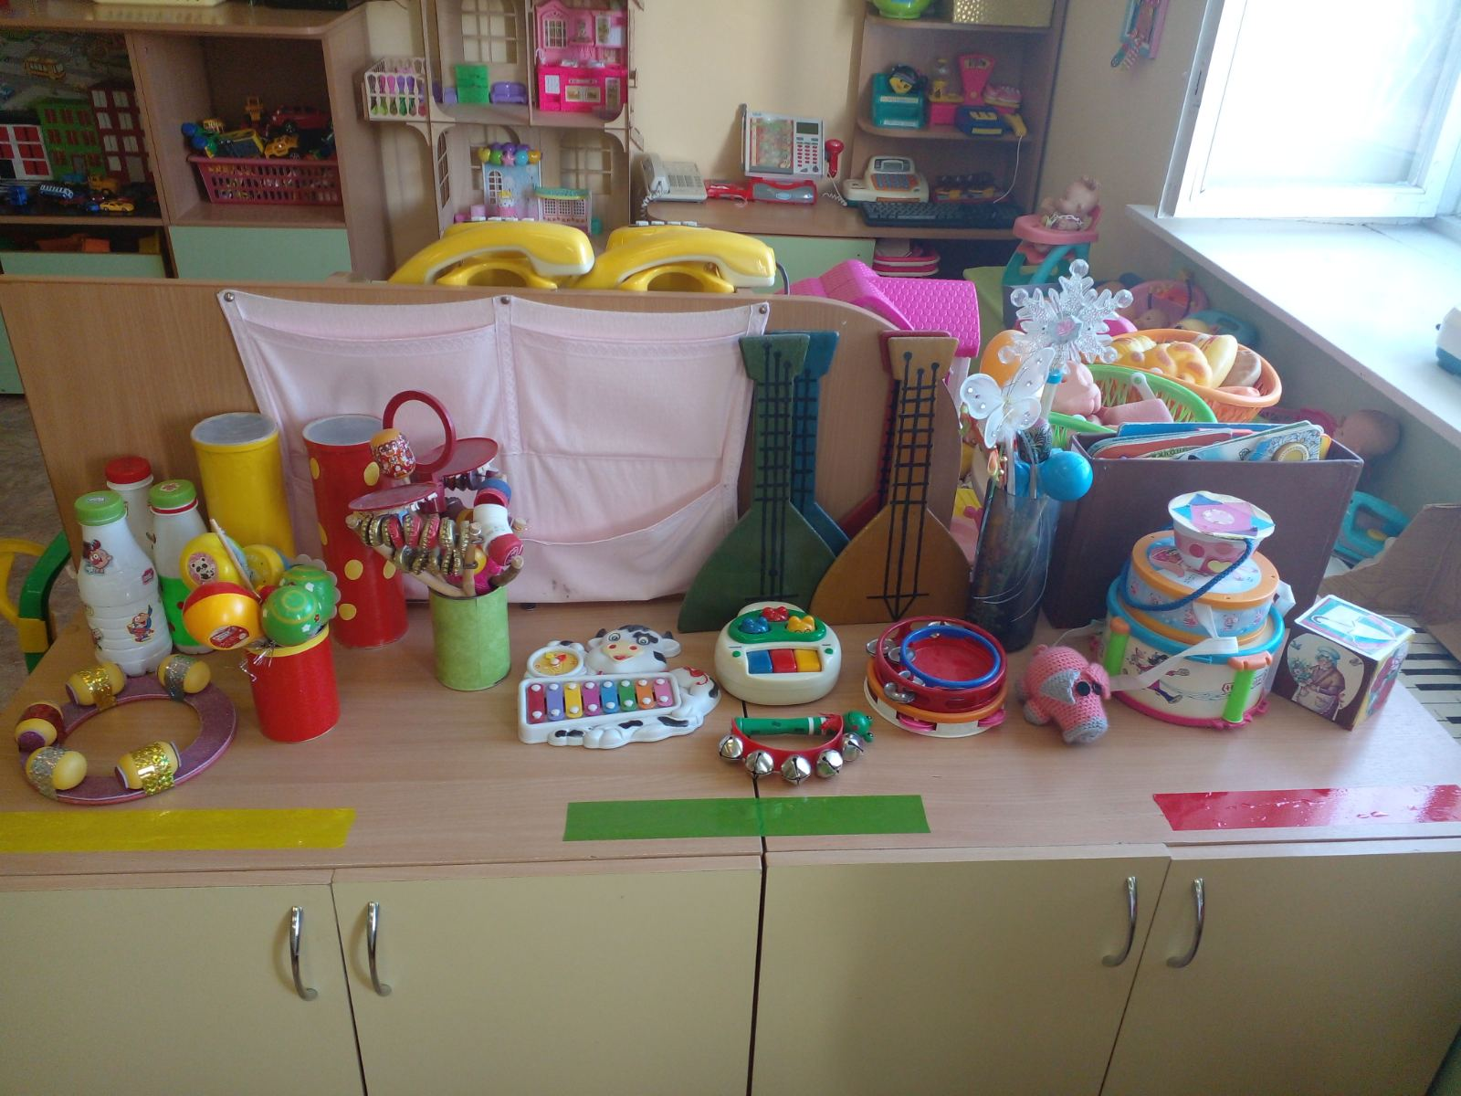
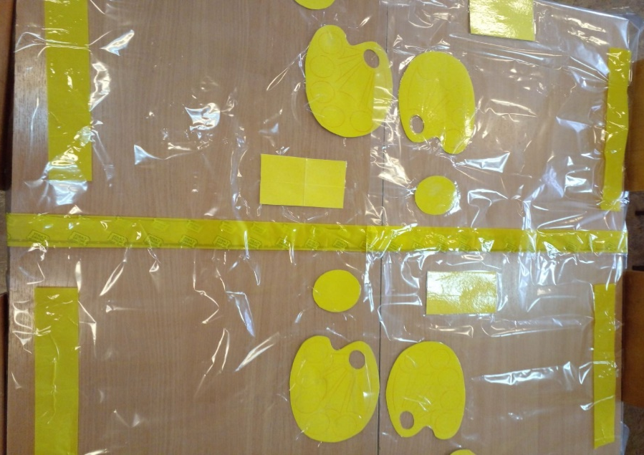
Достигнутые результаты
(До и После) группа № 11

Slide 14
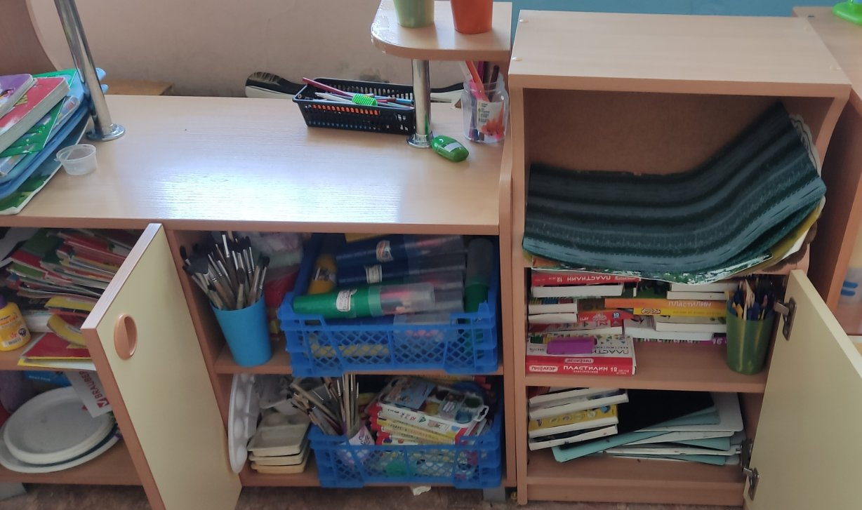
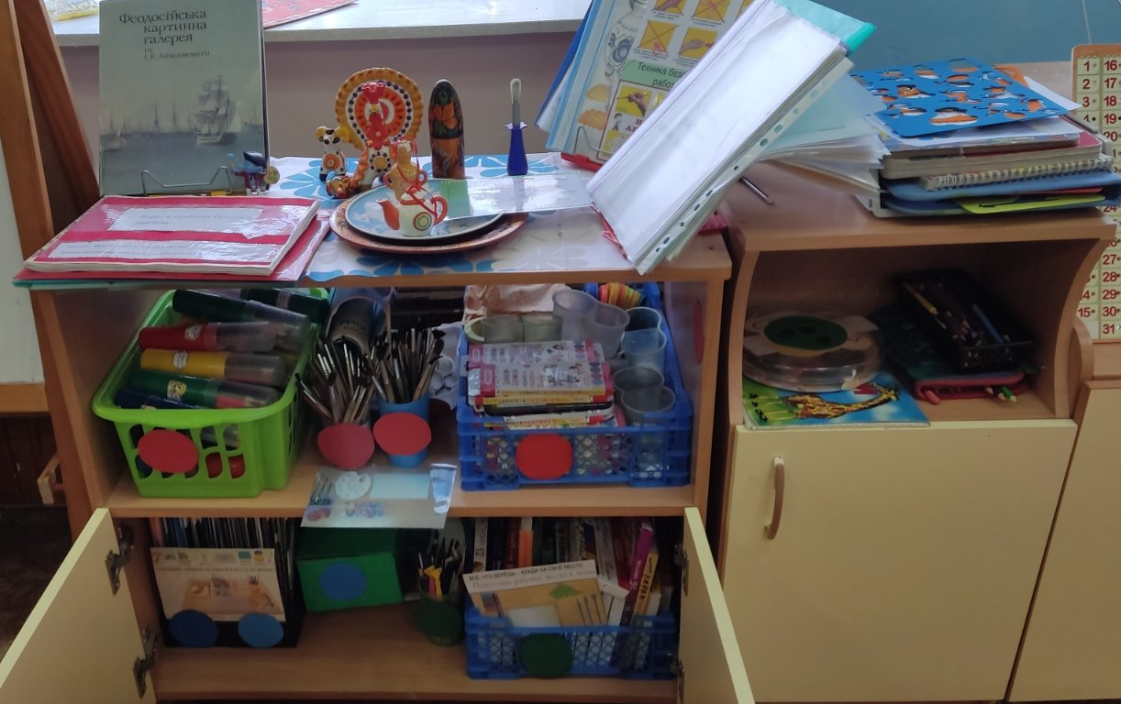
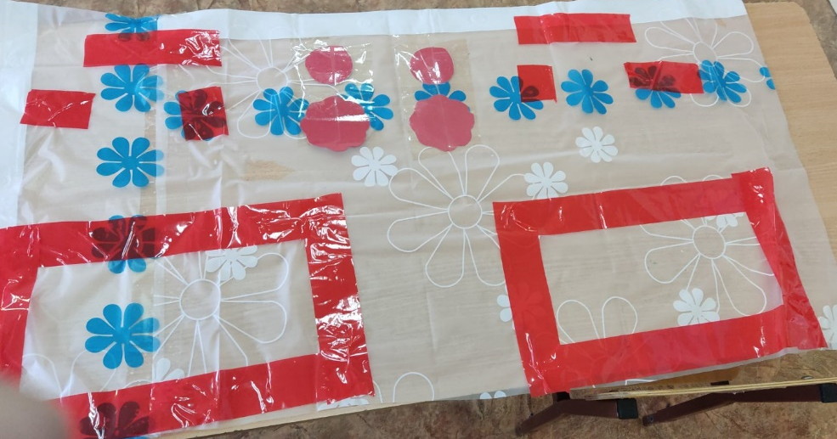
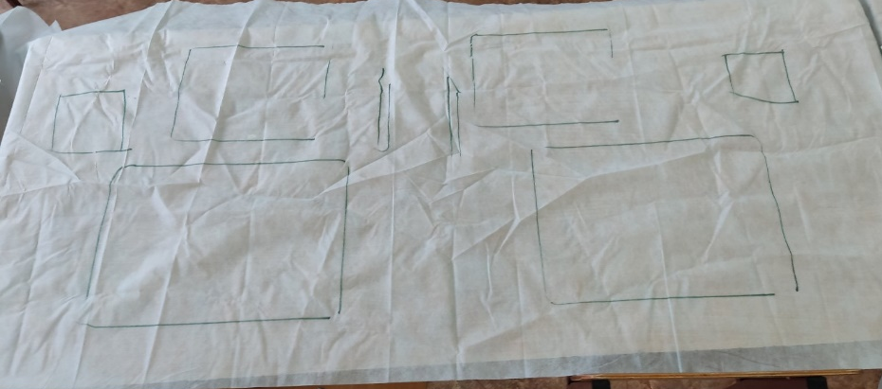
Достигнутые результаты
(До и После) группа № 12
Изготовление планшета для лепки
Изготовление планшета для рисования

Slide 15
Карта проекта «Оптимизация времени уборки игрушек и подготовка воспитателя к занятию по изобразительной деятельности с применением инструментов бережливых технологий»
ВОВЛЕЧЕННЫЕ ЛИЦА И РАМКИ ПРОЕКТА Заказчики процесса — педагоги МАДОУ, дети Периметр проекта — МАДОУ д/с №332 «Березка» (групповая комната), рабочие места педагога и воспитанника. Владелец процесса — заведующий МАДОУ Н.С. Козина Руководитель проекта — воспитатель МАДОУ д/с №332 Макарова Е.А. Команда проекта — воспитатели: Суконина Н.К., Гусейнова Г.М., Молева О.В, Чечеткина О.В., Стародубцева Т.В., Изикова Л.Н., Самарская О.В., Оленева М.Н., Караванова И.А., Манаева Н.Б., Уцзнецова Л.Ю., немкина Э.Ю. |  |  | ОБОСНОВНИЕ ВЫБОРА Ключевой риск — Нарушение СанПин по продолжительности занятий. Нарушение последующих режимных моментов. Проблемы: 1.Бессистемное хранение материалов по изобразительной деятельности (рисованию, лепке, аппликации). 2. Лишние передвижения из-за не знания куда поставить игры, игрушки, пособия и т.д Перестановка оборудования с места на место. 3.Много вопросов о том, куда поставить игровое оборудование 4.Устные инструкции о правильной расстановке игрового оборудования по центрам активности 5.Нарушение по времени начала и конец занятия. 6.Незавершенность детских творческих работ. 7.Нарушение режима дня.
3. ЦЕЛИ И ПЛАНОВЫЙ ЭФФЕКТ |  |  | 4. КЛЮЧЕВЫЕ СОБЫТИЯ ПРОЕКТА Старт проекта —14.03.2022 Диагностика и определение целевого состояния —14.03.2022-17.03.2022 разработка карты текущего состояния —21.03.2022-23.03.2022 разработка карты целевого состояния —23.02.2022-25.03.2022 Внедрение улучшений —28.03.2022 – 14.04.2022 совещание по защите подходов внедрения — 28.03.2022 Закрепление результатов и закрытие проектов — 19.04.2022 завершающее совещание - 19.04.2022
Наименование цели | Текущий показатель | Целевой показатель
1.Сокращение времени подготовки к занятию 2.Сокращение времени уборки игрушек за счет картирования, цветной маркировки | 15 - 20мин 8 – 10 мин. 7-10 ошибок | 7 – 8 мин 5мин 0 ошибок

Slide 16
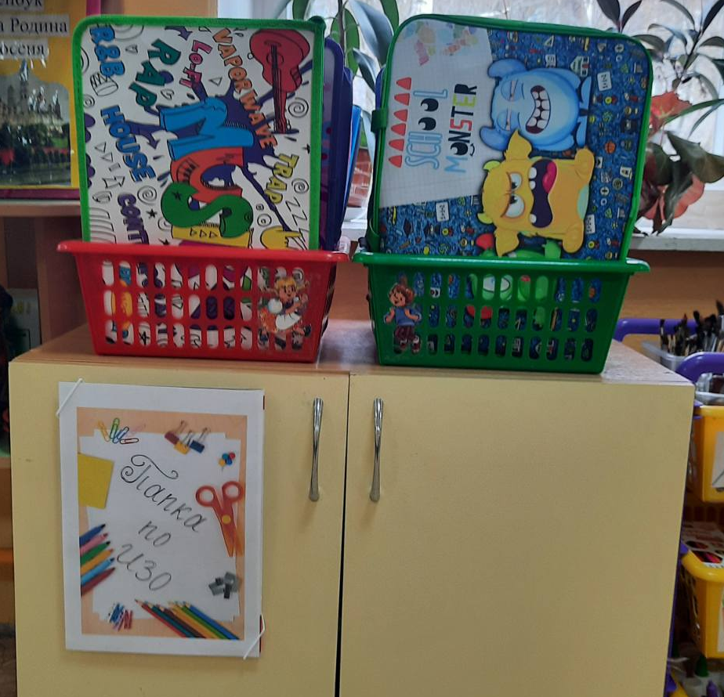
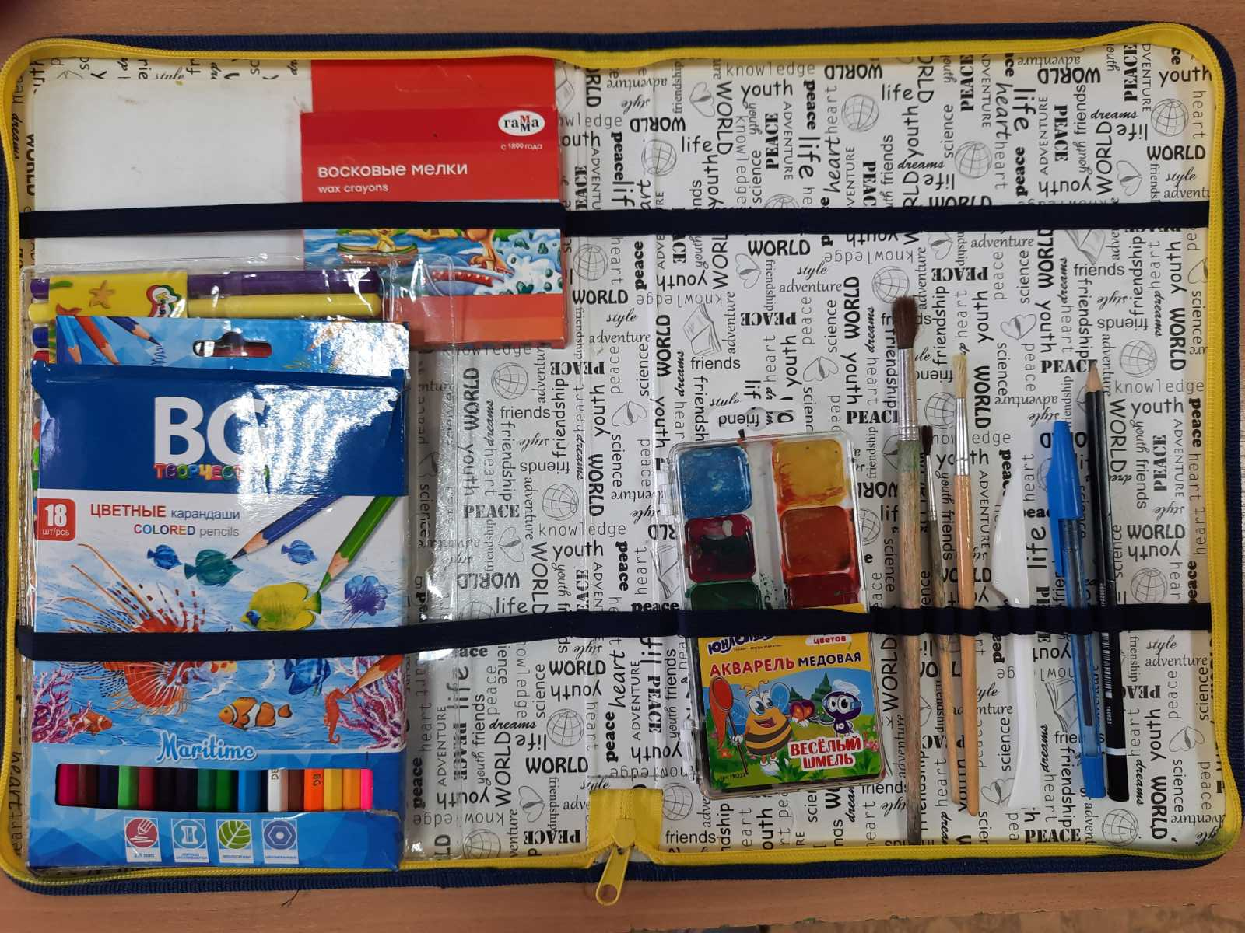
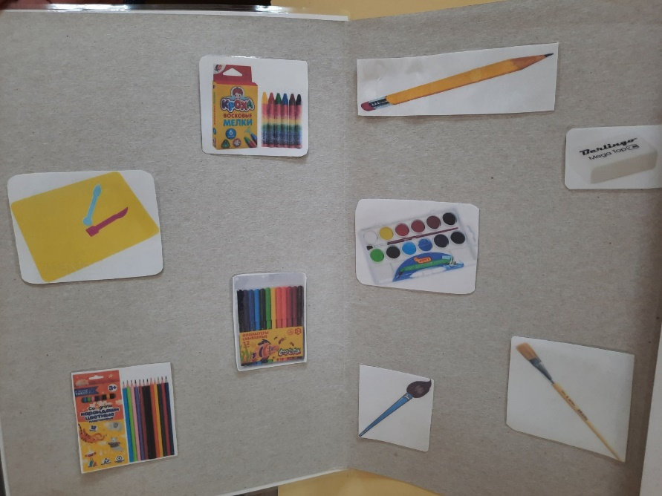
Достигнутые результаты
(До и После) группа № 3

Slide 17
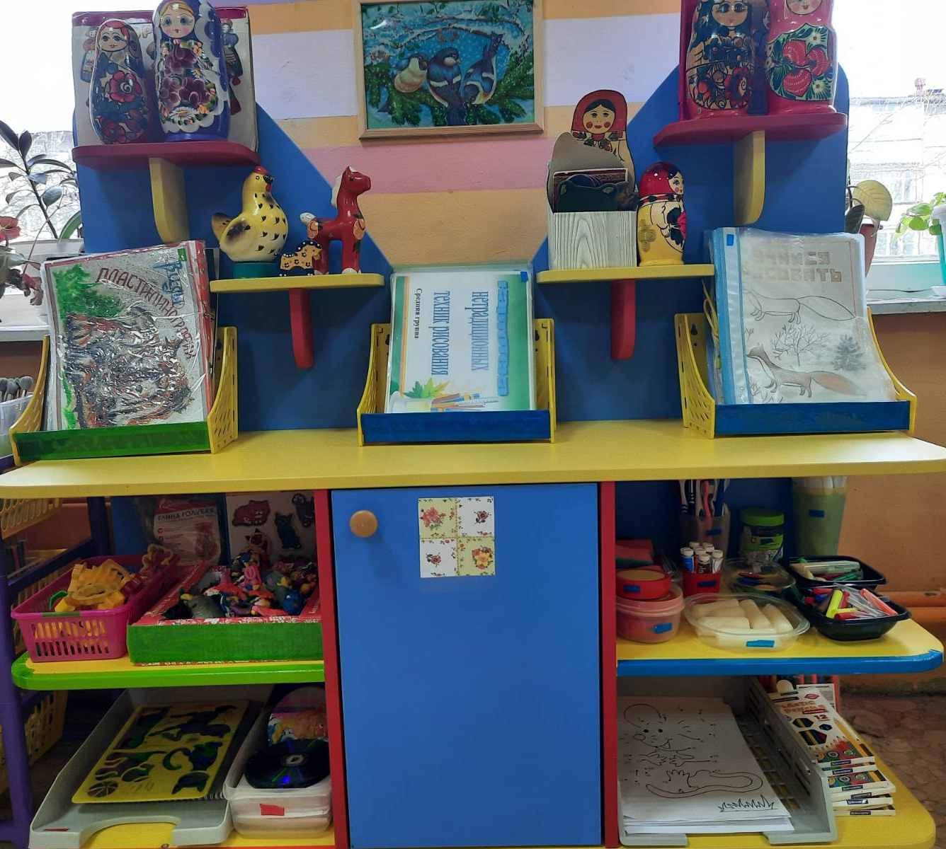
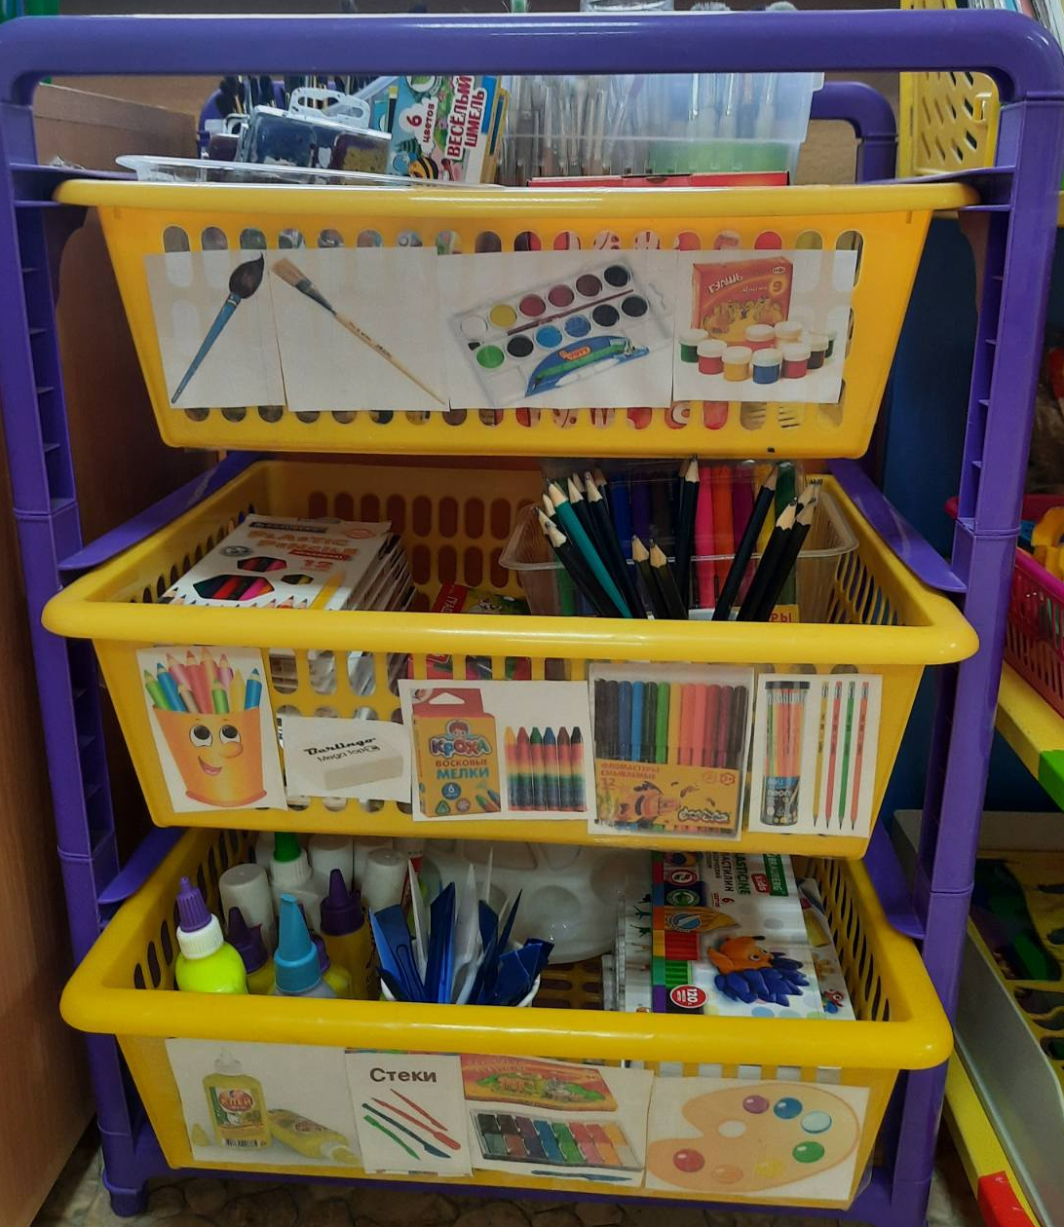
Достигнутые результаты
(До и После) группа № 3

Slide 18
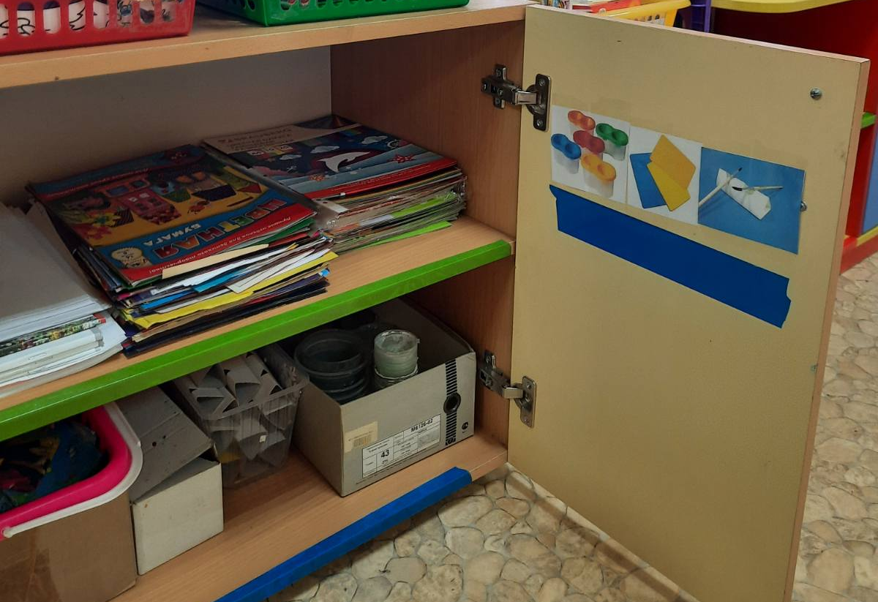
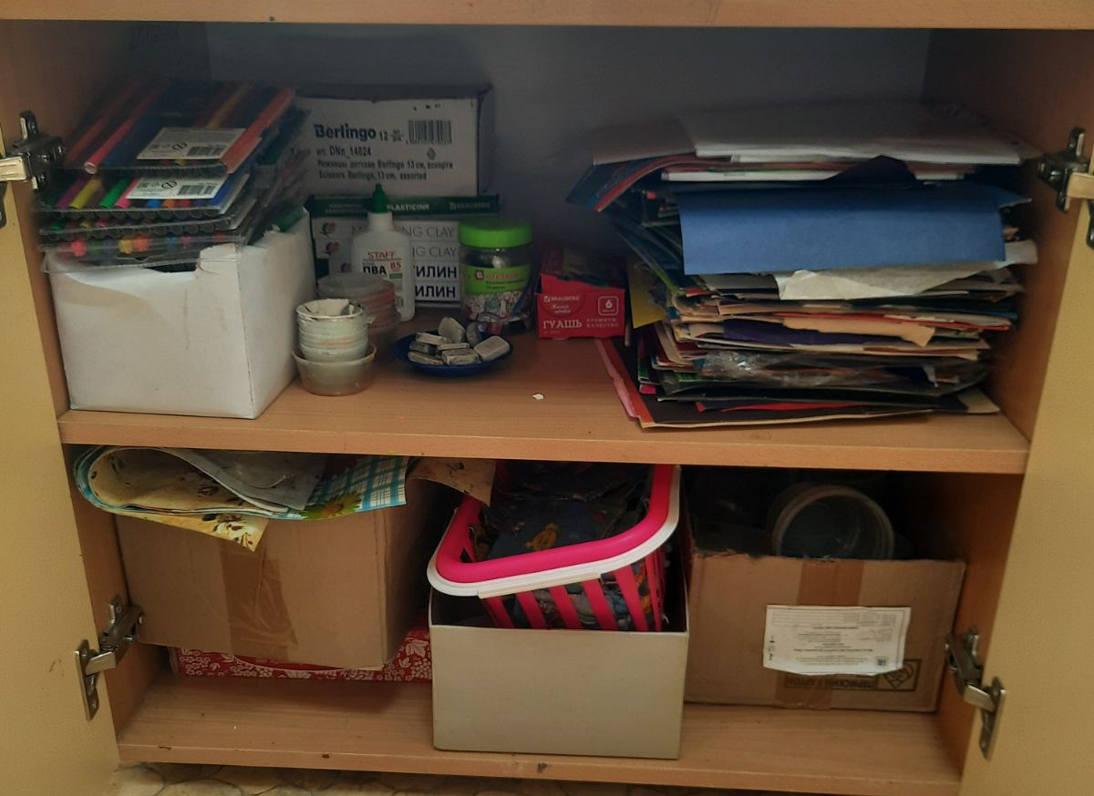
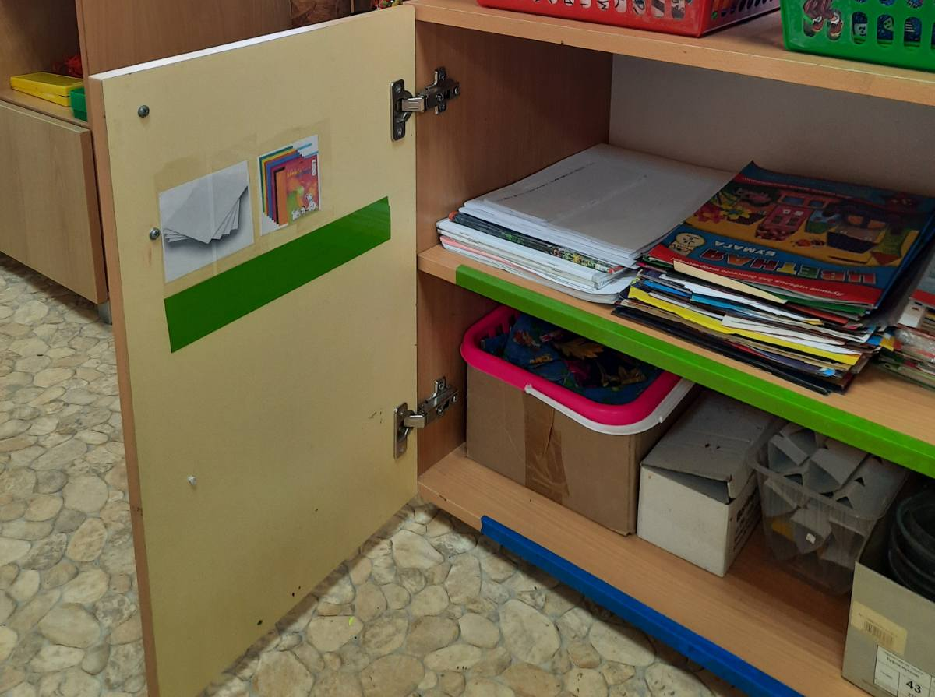
Достигнутые результаты
(До и После) группа № 3

Slide 19
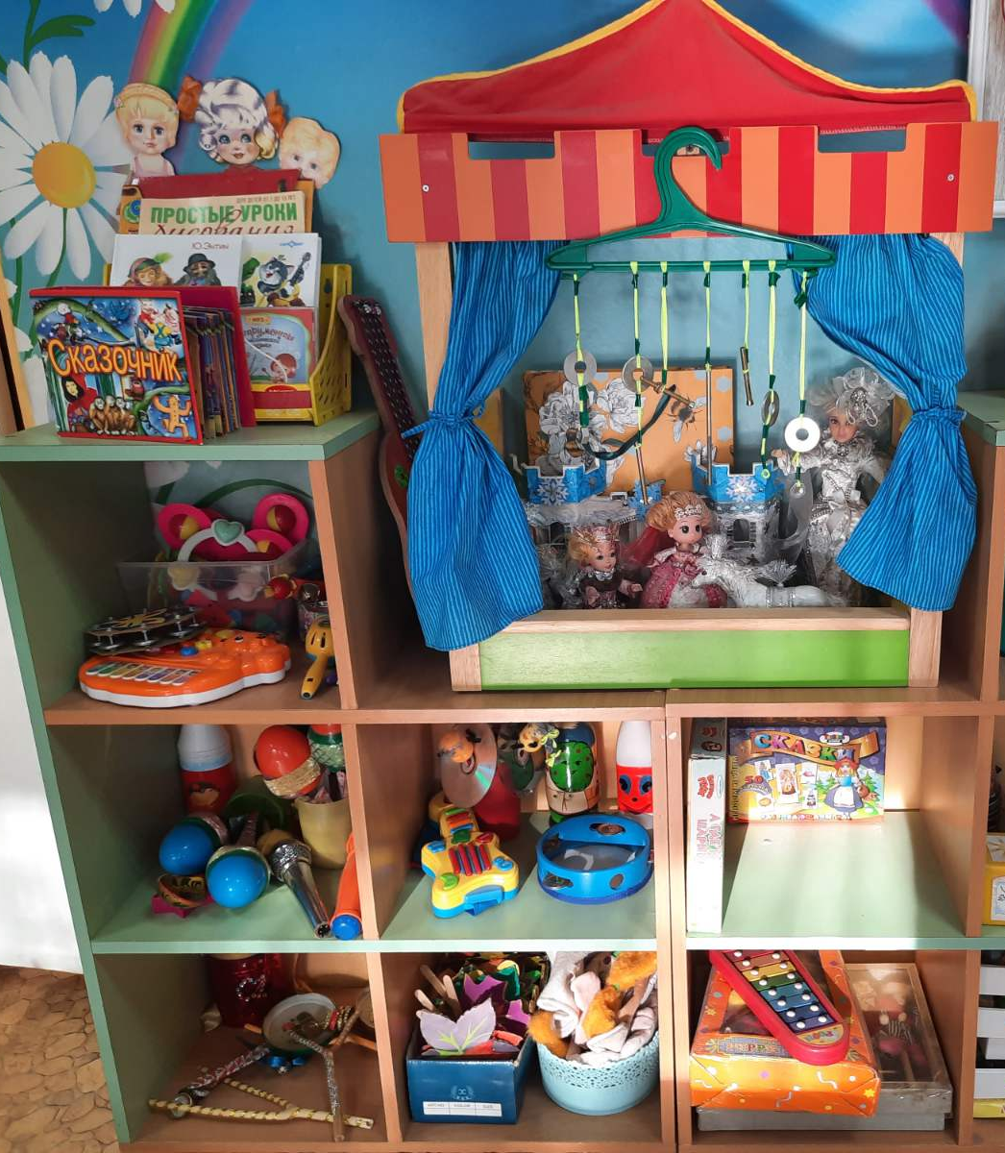
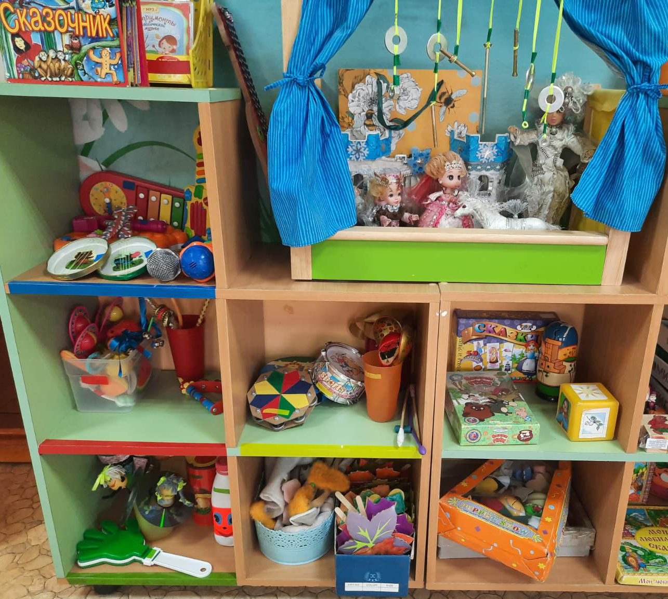
Достигнутые результаты
(До и После) группа № 3

Slide 20
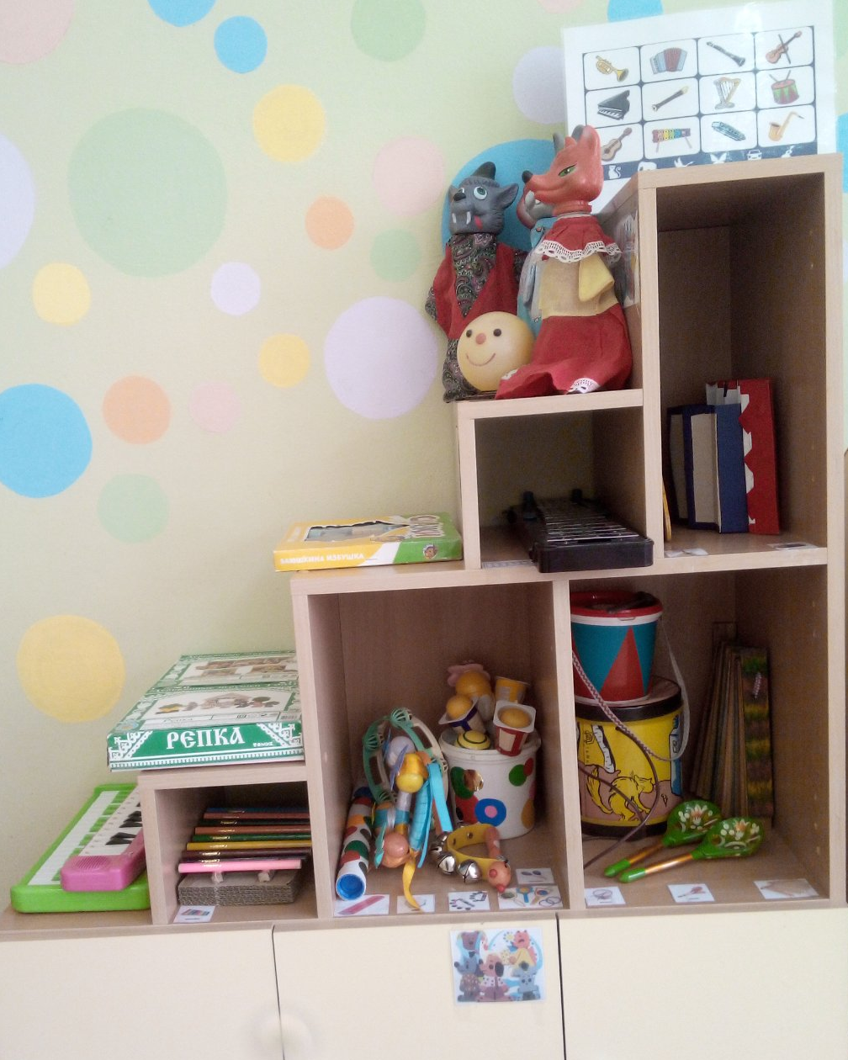
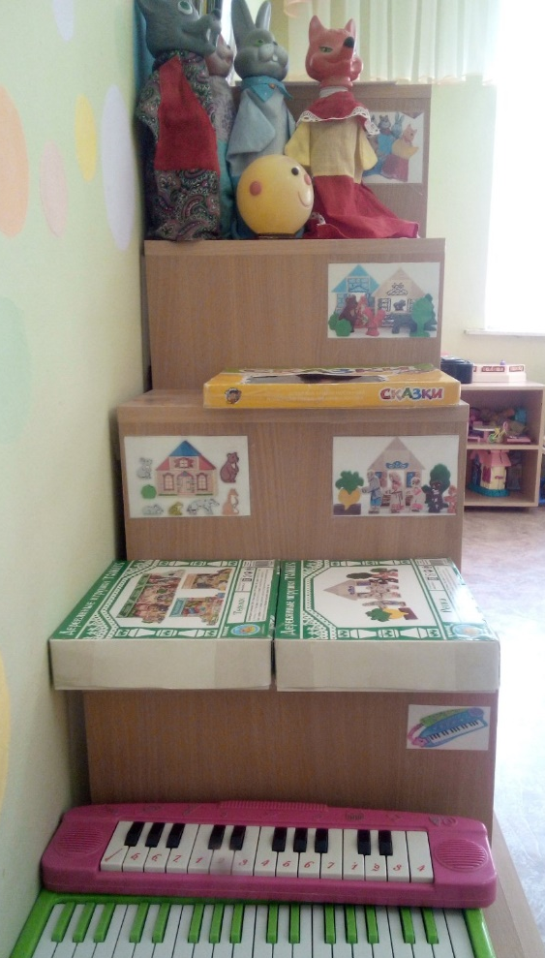
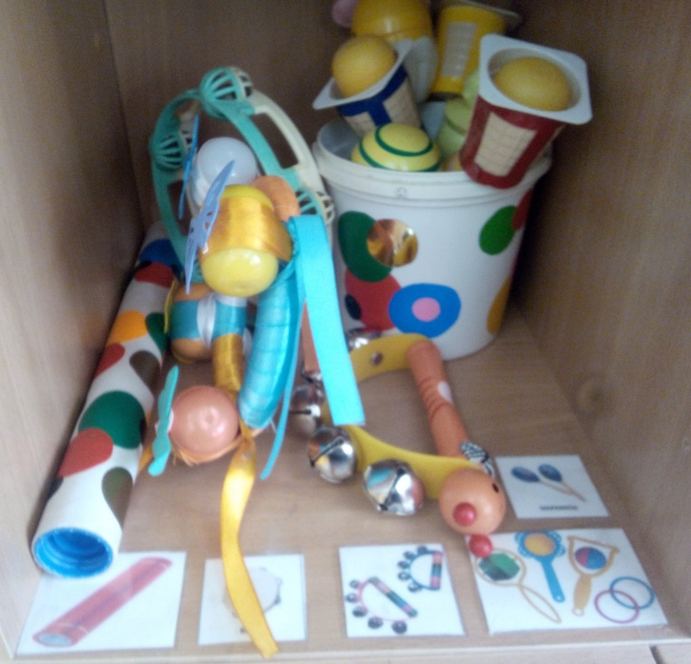
Достигнутые результаты
(До и После) группа №4

Slide 21
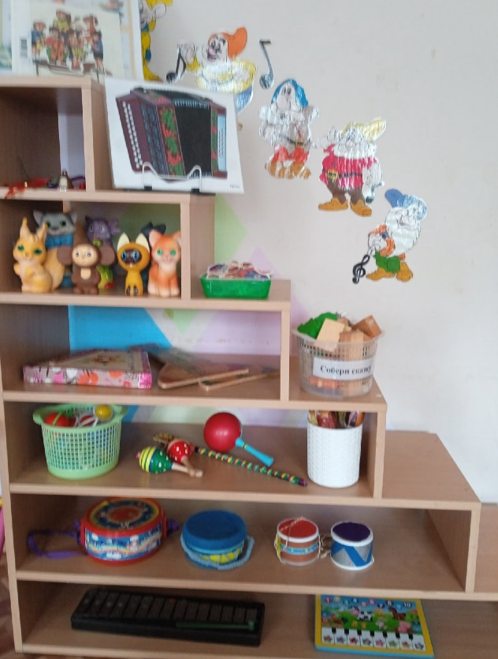
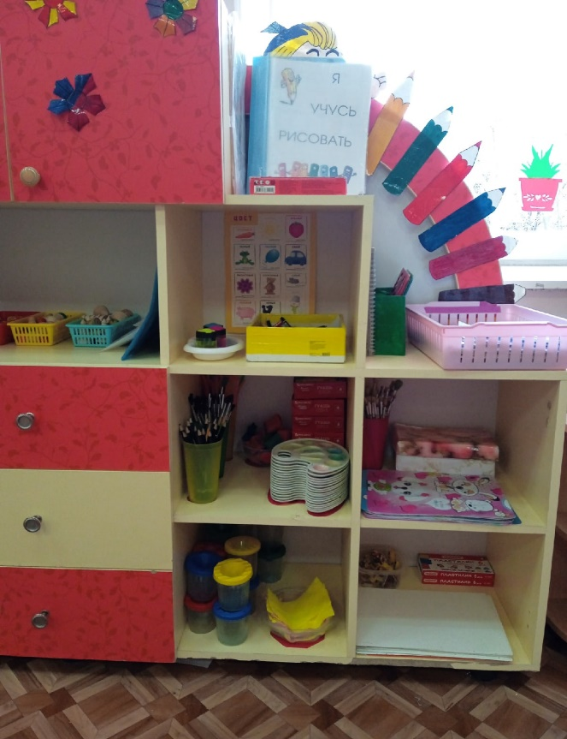
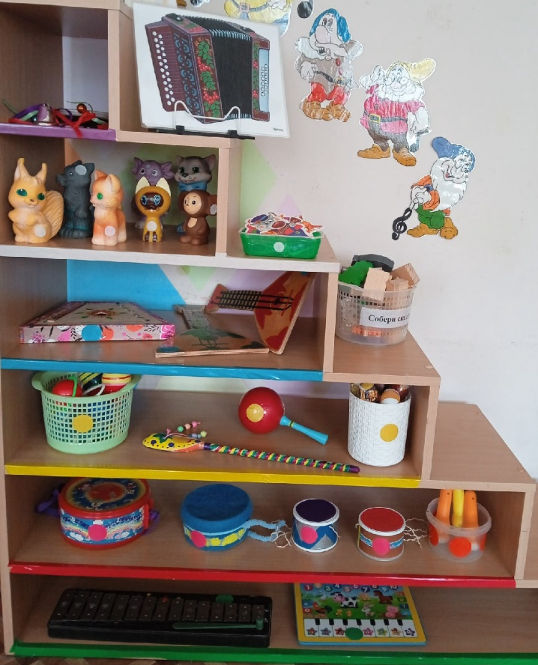
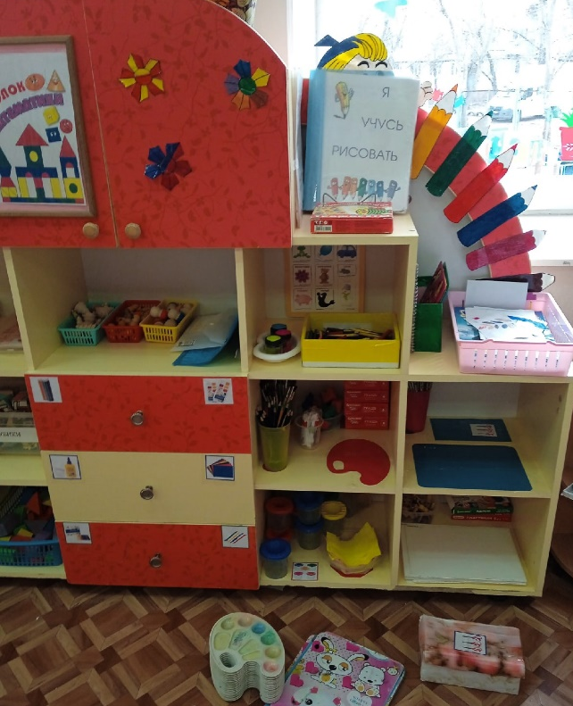
Достигнутые результаты
(До и После) группа №6

Slide 22
Карта проекта «Оптимизация процесса уборки игрушек в уголке художественно-эстетической деятельности»
ВОВЛЕЧЕННЫЕ ЛИЦА И РАМКИ ПРОЕКТА Заказчики процесса — педагоги МАДОУ, дети Периметр проекта — МАДОУ д/с №332 «Березка» (групповая комната), рабочие места педагога и воспитанника. Владелец процесса — заведующий МАДОУ Н.С. Козина Руководитель проекта — воспитатель МАДОУ д/с №332 Макарова Е.А. Команда проекта — воспитатели: Суконина Н.К., Гусейнова Г.М., Молева О.В, Чечеткина О.В., Стародубцева Т.В., Изикова Л.Н., Самарская О.В., Оленева М.Н., Караванова И.А., Манаева Н.Б., Уцзнецова Л.Ю., немкина Э.Ю. |  |  | ОБОСНОВНИЕ ВЫБОРА Ключевой риск — Нарушение СанПин по продолжительности занятий. Нарушение последующих режимных моментов. Проблемы: 1.Бессистемное хранение материалов по изобразительной деятельности (рисованию, лепке, аппликации). 2. Лишние передвижения из-за не знания куда поставить игры, игрушки, пособия и т.д Перестановка оборудования с места на место. 3.Много вопросов о том, куда поставить игровое оборудование 4.Устные инструкции о правильной расстановке игрового оборудования по центрам активности 5.Нарушение по времени начала и конец занятия. 6.Незавершенность детских творческих работ. 7.Нарушение режима дня.
3. ЦЕЛИ И ПЛАНОВЫЙ ЭФФЕКТ |  |  | 4. КЛЮЧЕВЫЕ СОБЫТИЯ ПРОЕКТА Старт проекта —14.03.2022 Диагностика и определение целевого состояния —14.03.2022-17.03.2022 разработка карты текущего состояния —21.03.2022-23.03.2022 разработка карты целевого состояния —23.02.2022-25.03.2022 Внедрение улучшений —28.03.2022 – 14.04.2022 совещание по защите подходов внедрения — 28.03.2022 Закрепление результатов и закрытие проектов — 19.04.2022 завершающее совещание - 19.04.2022
Наименование цели | Текущий показатель | Целевой показатель
1.Сокращение времени подготовки к занятию 2.Сокращение времени уборки игрушек за счет картирования, цветной маркировки | 15 - 20мин 8 – 10 мин. 7-10 ошибок | 7 – 8 мин 5мин 0 ошибок

Slide 23
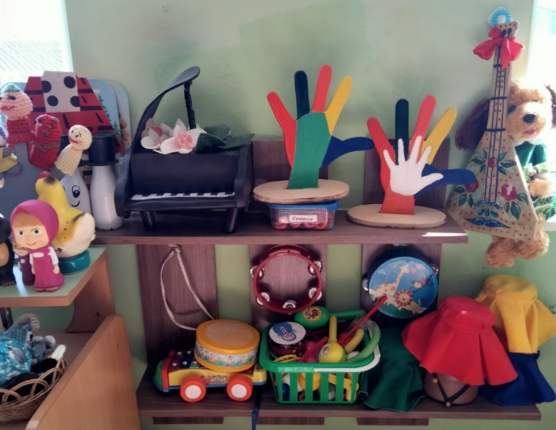
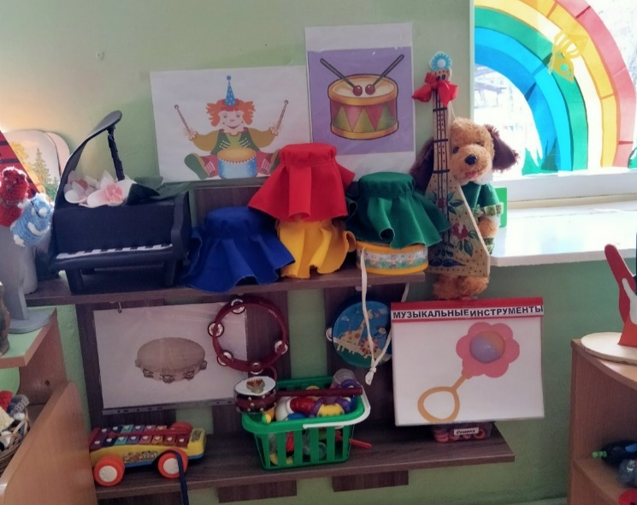
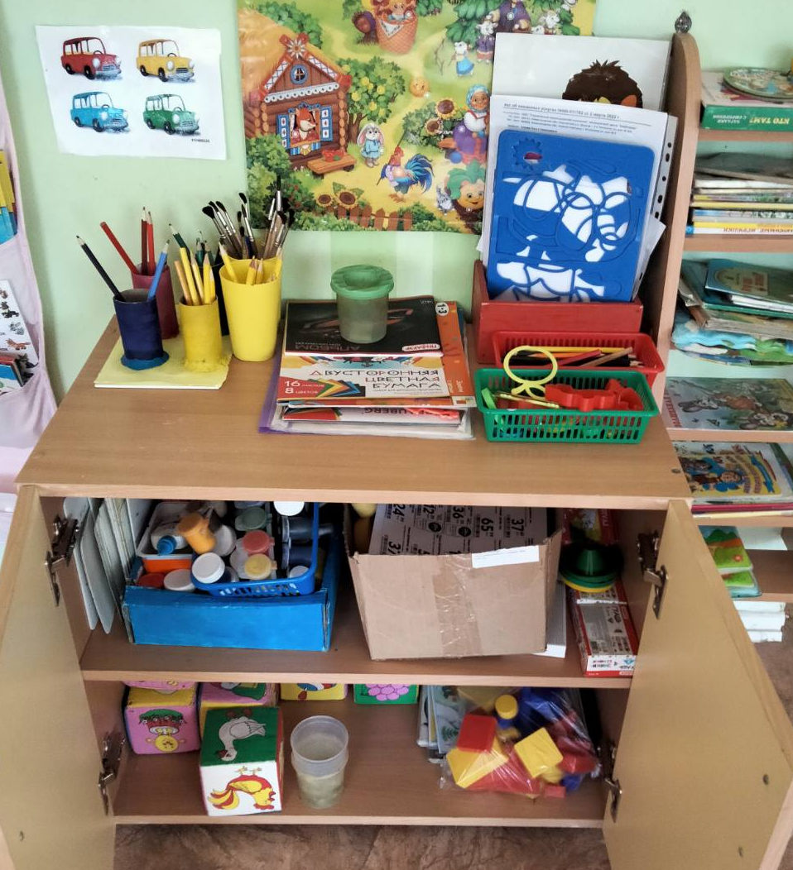
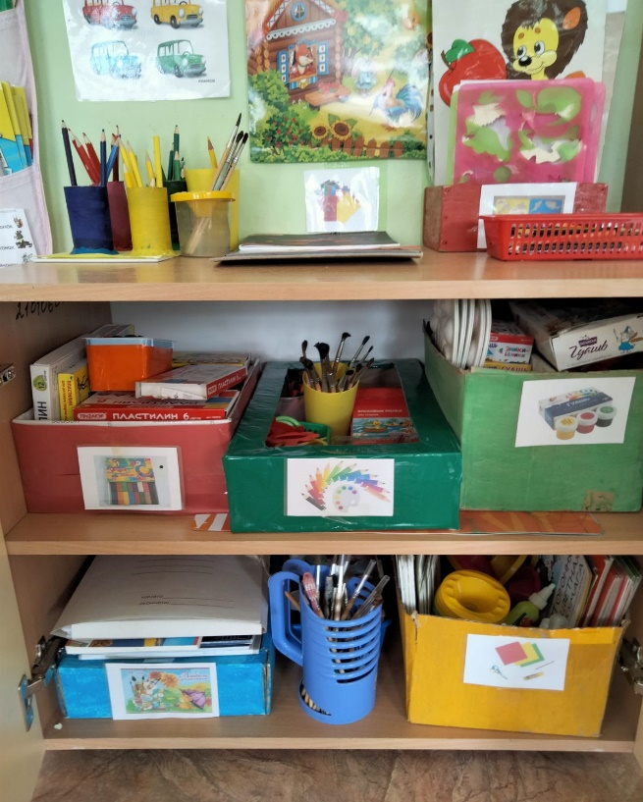
Достигнутые результаты
(До и После) группа № 7

Slide 24
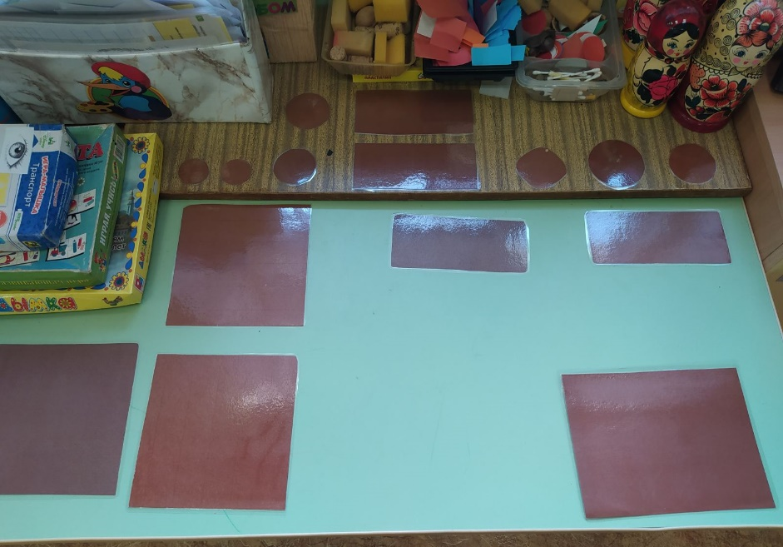


Достигнутые результаты
(До и После) группа № 5

Slide 25




Достигнутые результаты
(До и После) группа № 10

Slide 26






Достигнутые результаты
(До и После) группа № 1

Slide 27




Достигнутые результаты
(До и После) группа № 2

Slide 28
Карта проекта «Оптимизация времени подготовки физического инструктора к занятиям с применением инструментов бережливых технологий при помощи метода цветной маркировки»
ВОВЛЕЧЕННЫЕ ЛИЦА И РАМКИ ПРОЕКТА Заказчики процесса — педагоги МАДОУ, дети Периметр проекта — МАДОУ д/с №332 «Березка» (кабинет, помещение), рабочие места педагога Владелец процесса — заведующий МАДОУ Н.С. Козина Руководитель проекта — воспитатель МАДОУ д/с №332 Д.М.Лучникова Команда проекта — специалисты: Д.М.Лучникова, Н.В. Камбаратова, А.Б.Усанина, С.Н. Алифанова |  |  | ОБОСНОВНИЕ ВЫБОРА Ключевой риск — Нарушение СанПин по продолжительности занятий. Нарушение последующих режимных моментов. Проблемы: 1.Неорганизованное хранение материалов, инвентаря для занятий 2. Отсутствие визуализации 3. Излишние движения 4. Излишняя транспортировка (перекладывание с места на место 5.Нарушение по времени начала и конец занятия.
3. ЦЕЛИ И ПЛАНОВЫЙ ЭФФЕКТ |  |  | 4. КЛЮЧЕВЫЕ СОБЫТИЯ ПРОЕКТА Старт проекта —14.03.2022 Диагностика и определение целевого состояния —14.03.2022-17.03.2022 разработка карты текущего состояния —21.03.2022-23.03.2022 разработка карты целевого состояния —23.02.2022-25.03.2022 Внедрение улучшений —28.03.2022 – 14.04.2022 совещание по защите подходов внедрения — 28.03.2022 Закрепление результатов и закрытие проектов — 19.04.2022 завершающее совещание - 19.04.2022
Наименование цели | Текущий показатель | Целевой показатель
1.Сокращение времени движения на поиск материалов, инвентаря 2.Сокращение времени на подготовку инвентаря и уборку после занятия инвентаря в спортивном зале | 15 мин 9 мин. | 8 мин 5 мин

Slide 29




Достигнутые результаты
(До и После)
Зал физической культуры

Slide 30



Достигнутые результаты
(До и После)
кабинет педагога-психолога

Slide 31




Достигнутые результаты
(До и После)
кабинет учителя-дефектолога

Slide 32


Достигнутые результаты кабинет учителя-логопеда

Slide 33
Результаты анкетирования педагогов
Как Вы думаете, что такое "Бережливые технологии"?
эффективное управление временем педагога (20 педагогов) 64.5%
эффективное обучение (11 педагогов )35.5%
Финансовые затраты педагога для реализации программы обучения
(0 педагогов) 0.0%
Как Вы считаете, "Бережливые технологии дают возможность сделать образовательный процесс наиболее эффективным?
Да (29 педагогов) 93.5%
Нет (1 педагог) 3.2%
Затрудняюсь с ответом (1 педагог) 3.2%
Как Вы думаете, чему способствует использование "Бережливые технологии"?
Оптимизация рабочего процесса (23 педагогов) 54.8%
Повышение уровня образования (13 педагогов) 31.0%
Сокращение расходов и временных затрат (6 педагогов) 14.3%

Slide 34
Результаты анкетирования детей
Знают алгоритмы одевания и умывания 87,1 % воспитанников
Большая часть обучающихся 140 детей – 71% поддерживают чистоту в своих шкафчиках
73,8% детей бережно относятся к игрушкам

Slide 35

ПРОЕКТ РЕШЕНИЯ
ПЕДАГОГИЧЕСКОГО СОВЕТА
Продолжить работу по внедрению в РППС инструментов бережливого производства в ДОУ
Ответственный: старший воспитатель
Сроки: постоянно
В планах воспитательно-образовательной работы планировать мероприятия по ознакомлению дошкольников с бережливыми технологиями
Ответственный: воспитатели
Сроки: постоянно
Оптимизировать процесс музыкальной деятельности с применением бережливого производства
Ответственный: музыкальный руководитель
Сроки: до 23.05.2022г.
4. Включить в план воспитательно-образовательной работы на 2022-2023 учебный год задачу по сохранению и укреплению физического здоровья детей и их безопасности с применением инструментов бережливых технологий
Ответственный: Заместитель заведующего по ВМР, старший воспитатель
Сроки: до 26.05.2022г.

Slide 36


Спасибо всем за проделанную работу!

